Slide 1
Шта је социологија
Увод у социологију
Социолошки приступ проучавању
друштвених појава
Припремила Тамара Бакић

Slide 2
Шта да очекујете у овој лекцији?
Дефинисање социолошког приступа
Појам социолошке имагинације
Социологија и здраворазумски приступ
Социологија као наука
Принципи научног сазнања

Slide 3
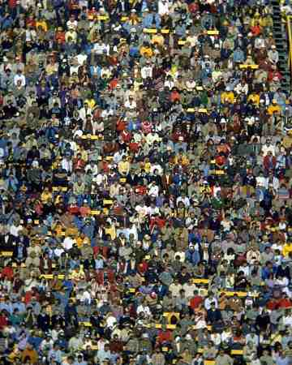
Социологија
Социологија је наука која проучава промене и развој друштва и међусобне односе и утицаје појединаца, група, организација, институција и глобалног друштва.

Slide 4
Шта социологију чини науком?
Социологија користи научни приступ у прoучавању друштвених појава.
На примеру проучавања наркоманије направићемо разлику између социолошког и здраворазумског приступа.
пример
Неко може имати лично искуство коришћења дроге (непосредно искуство).
О појави можете сазнти од неког ко има непосредно искуство(посредно сазнање).
Социолошко истраживање о коришћењу дрога
у нашем друштву и у свету пружа нам објективне податке (научно сазнање),
али и одговоре на питања о узроцима, објашњење веза између наркоманије
и друштвеног положаја појединаца, њиховог образовања, професије, итд.

Slide 5
Социолошка имагинација
Рајт Милс (Wright Mills)
увео је у социологију појам социолошке имагинације, који се односи на способност социолога да разликује приватне, проблеме појединаца од друштвено значајних питања.
пример
Развод брака
за пар који се разводи може бити јако важан, али то није друштвено значајна појава. Међутим, ако се у друштву разводи белики број људи, то јесте друштвено значајно и социолога занимају узроци, последице, распрострањеност и значај такве појаве.
Wright Mills

Slide 6
Социологија и здраворазумско закључивање
Здраворазумски закључци су често засновани на малом броју примера из живота.
Премисе на којима се заснива здраворазумско закључивање често нису научно проверене и доказане.
Социологија жели да:
уопшти податке до којих долази научним путем (прикупљањем,проверавањем и доказивањем) и
да разуме и теоријски објасни резултате истраживања.
Социолошка истраживања могу да потврде здраворазумске тврдње,али нам нуде и објашњење чињеница и могућност да предвиђамо догађаје у промењеним околностима.

Slide 7
Основи научног сазнања
Социологија је првенствено теоријска (а не примењена) наука, односно тежи стицању знања о предмету свог интересовања независно од непосредне примењивости.
Од социологије се очекује да задовољи следеће принципе научног сазнања:

Slide 8
принципи научног сазнања
објективност- узимање у обзир свих расположивих података
поузданост- више истраживача истим методама долазе до истих резултата
прецизност-тежња да се утврде значајне али тешко уочљиве разлике у испољавању неке појаве. Појмовна доследност и терминолошка одређеност , класификације и мерења значајно повећавају прецизност научних исказа.
општост - откривање и објашњење правилности које постоје у друштву
систематичност- стварање теорија које имају за циљ да повежу што више општих искуствених исказа

Slide 9
Социологија и друге друштвене науке Социлогија као најопштија друштвена наука,има области додиривања и преклапања предмета проучавања са свим друштвеним наукама.
Антропологија
Психологија
Eкономија
Право
Историја
Политичке науке
Социјални рад
Лингвистика

